Slide 1

LENGUAJE DE PROGRAMACION RUBY
Universidad autónoma de baja california
LENGUAJES DE PROGRAMACION DECLARATIVOS
Gómez cárdenas Emmanuel Alberto
Matricula: 1261509
DOCENTE: CASTRO RODRIGUEZ JUAN RAMON

Slide 2


¿Qué es Ruby?
Notes:
Un lenguaje de programación dinámico y de código abierto enfocado en la simplicidad y productividad. Su elegante sintaxis se siente natural al leerla y fácil al escribirla.
creado por el programador japonés Yukihiro "Matz" Matsumoto, quien comenzó a trabajar en Ruby en 1993, y lo presentó públicamente en 1995. Combina una sintaxis inspirada en Python y Perl con características de programación orientada a objetos similares a Smalltalk.

Slide 3

FILOSOFIA Y CARACTERISTICAS
SIGUE EL PRINCIPIO DE LA MENOR SORPRESA
Ruby fue creado con el objetivo de ser un lenguaje de programación divertido
Open Source
Lenguaje multiparadigma: funcional y procedimental
Soporta: introspección reflexión meta programación polimorfismo
Altamente portable
Tipado dinámico
Notes:
Multiparadigma: Permite programación procedimental (por procedimientos) (consiste en basarse de un número muy bajo de expresiones repetidas, englobarlas todas en un procedimiento o función y llamarlo cada vez que tenga que ejecutarse.)
Funcionalmente (tiene funciones anónimas, clausuras y continuaciones; todas las sentencias tiene valores, y las funciónes devuelven la última evaluación).
Tipado dinámico (parámetros de una función pueden ser distintos, por lo tanto, no requiere sobrecarga de funciones)

Slide 4
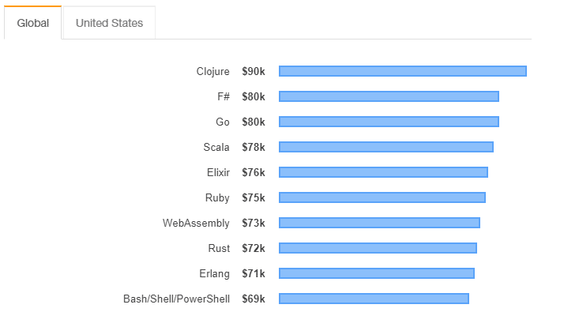
TOP LENGUAJES DE PROGRAMACION
Notes:
Top 25 $70k
Se usa para crear webs (Cibercorresponsales y GitHub)
Ruby on Rails, también conocido como RoR o Rails, es un framework de aplicaciones web de código abierto escrito en el lenguaje de programación Ruby
Trata de combinar la simplicidad con la posibilidad de desarrollar aplicaciones del mundo real escribiendo menos código que con otros frameworks y con un mínimo de configuración.
Ruby on rails -> Twitter (inicialmente), Kickstarter, SoundCloud, Twitch, etc...
Implementaciones _> JRuby (JVM)

Slide 5
REFERENCIAS
Referencias
(2020). Retrieved 23 September 2020, from https://www.locurainformaticadigital.com/2020/05/30/lenguajes-programacion-mejor-pagados-2020/
Lenguaje de Programación Ruby. (2020). Retrieved 23 September 2020, from https://www.Ruby-lang.org/es/
Qué es Ruby y sus características. (2020). Retrieved 23 September 2020, from https://openwebinars.net/blog/que-es-Ruby/#:~:text=Caracter%C3%ADsticas%20de%20Ruby&text=Es%20un%20lenguaje%20de%20prop%C3%B3sito,ocurra%20puedes%20hacerlo%20con%20Ruby.
Ruby. (2020). Retrieved 23 September 2020, from https://es.wikipedia.org/wiki/Ruby

